Slide 1
Федеральное государственное бюджетное образовательное учреждение высшего образования «Красноярский государственный медицинский университет имени профессора В.Ф. Войно-Ясенецкого» Министерства здравоохранения Российской Федерации Фармацевтический колледж
Презентация
Тема: Отчет о прохождении производственной практики.
Организация деятельности аптеки и ее структурных подразделений по специальности 33.02.01 Фармация
Выполнила: Калинина А.С.
Проверила: Казакова Е.Н.
Красноярск 2021

Slide 2
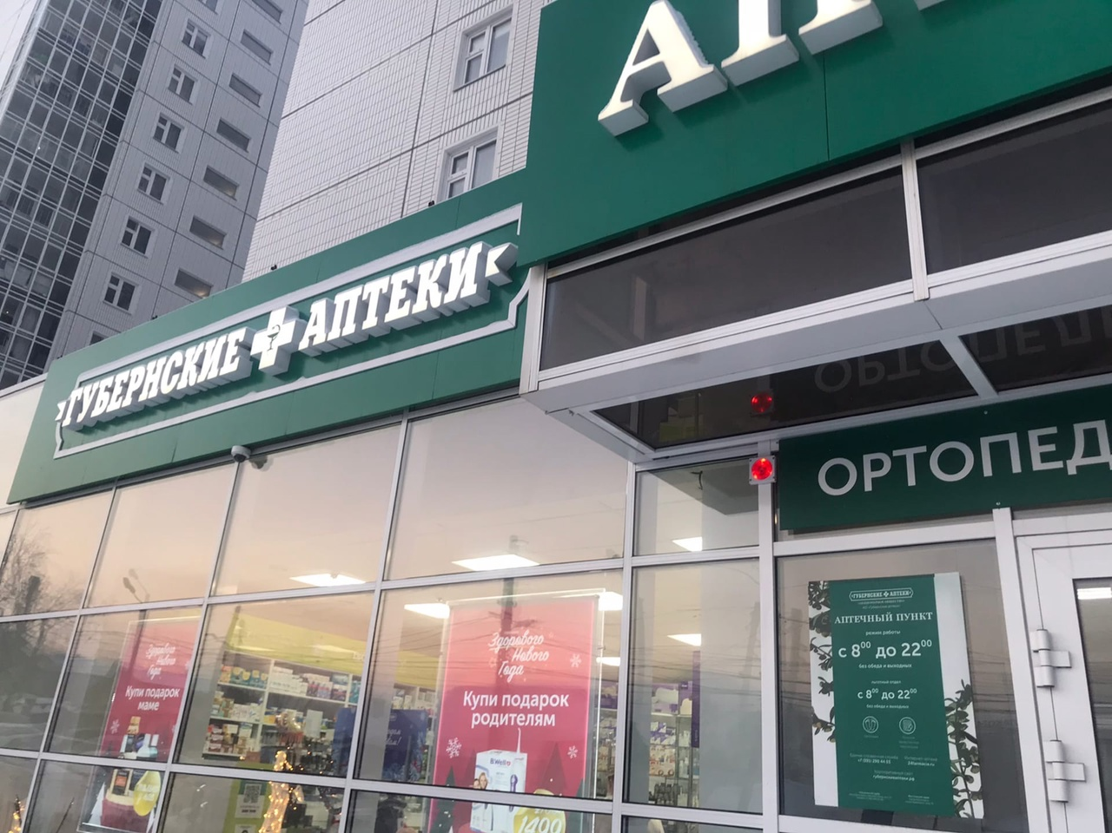
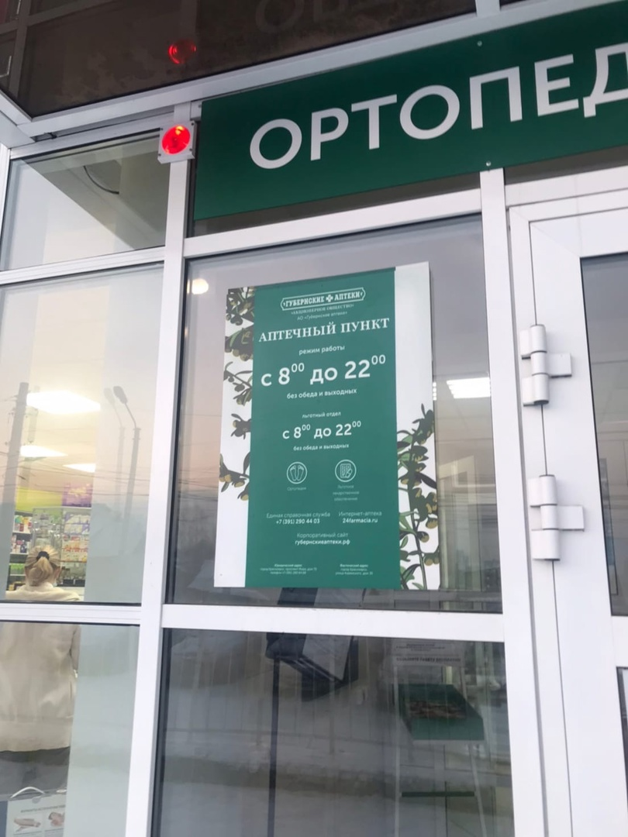
Вывеска аптеки

Slide 3
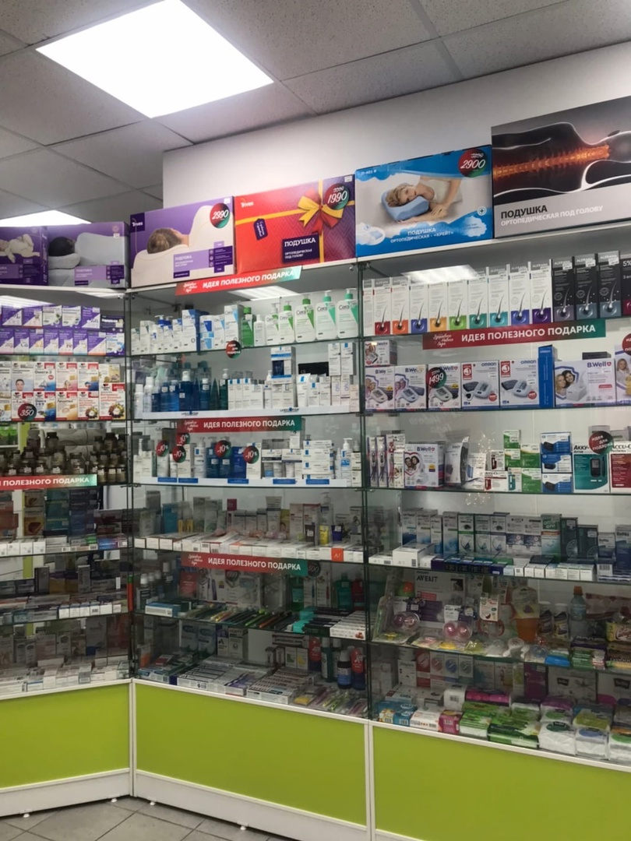
Торговый зал

Slide 4
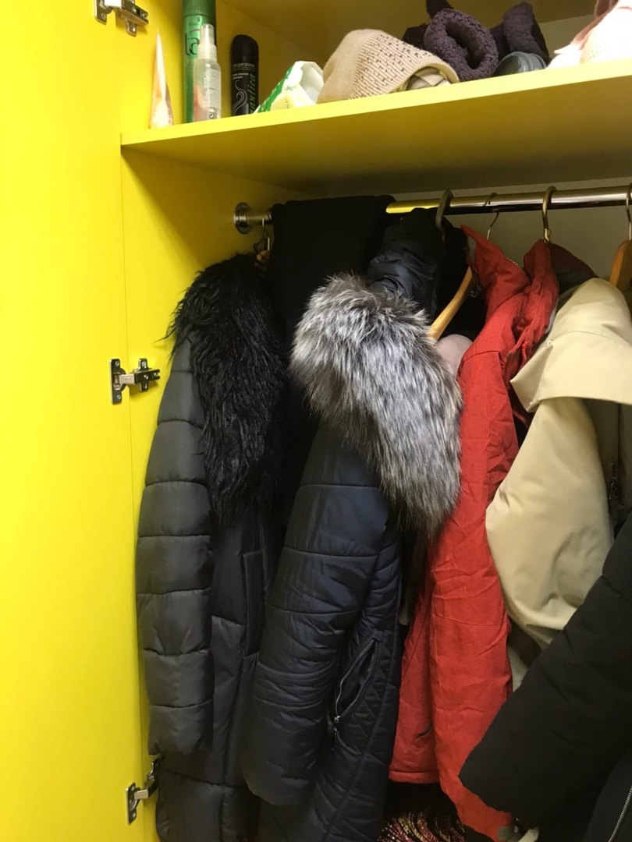
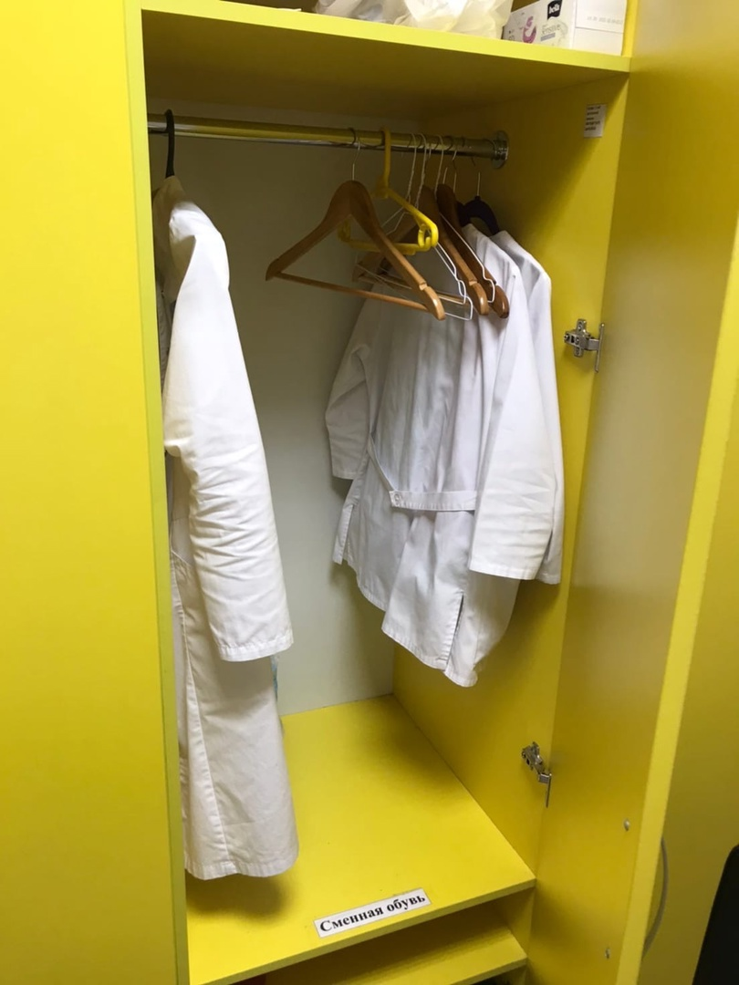
Помещения
Комната отдыха персонала и гардероб

Slide 5
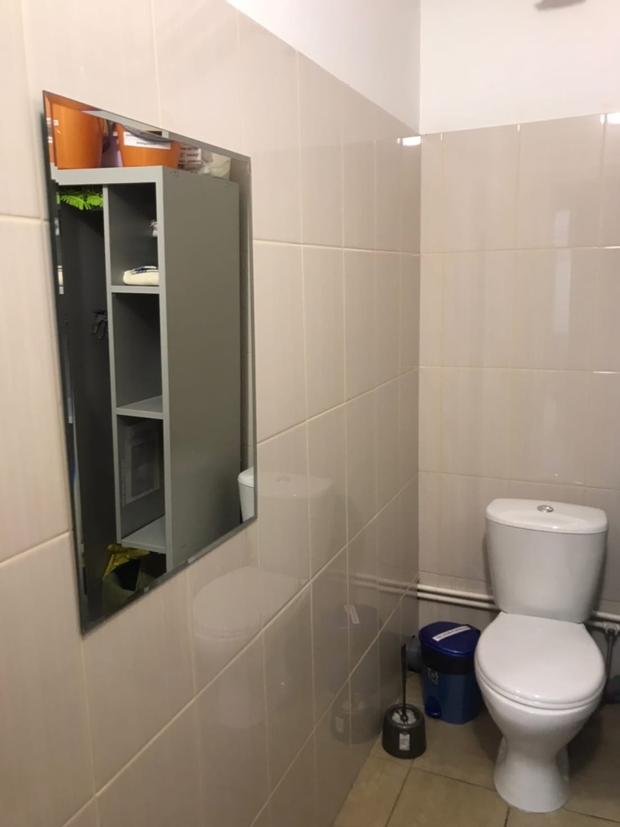
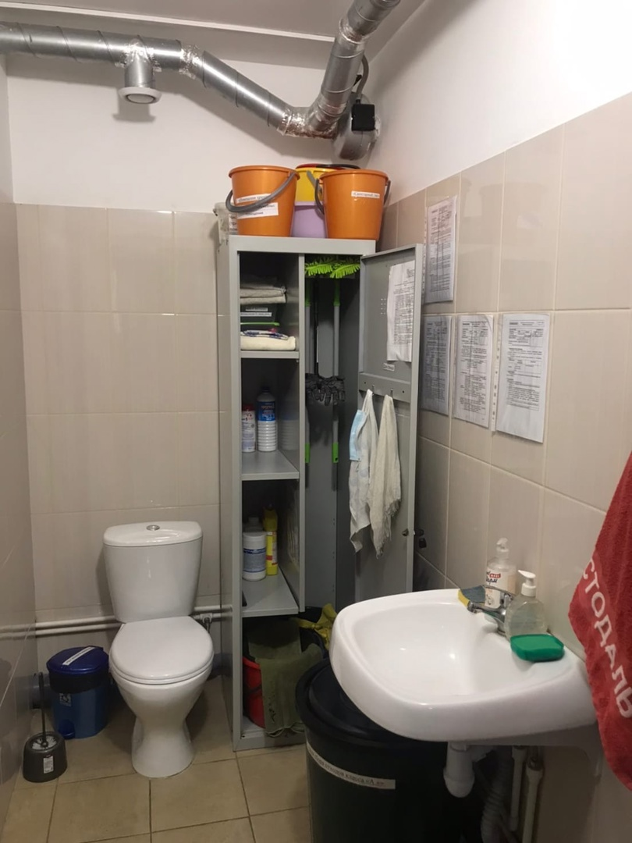
Помещения
Сан. узел

Slide 6
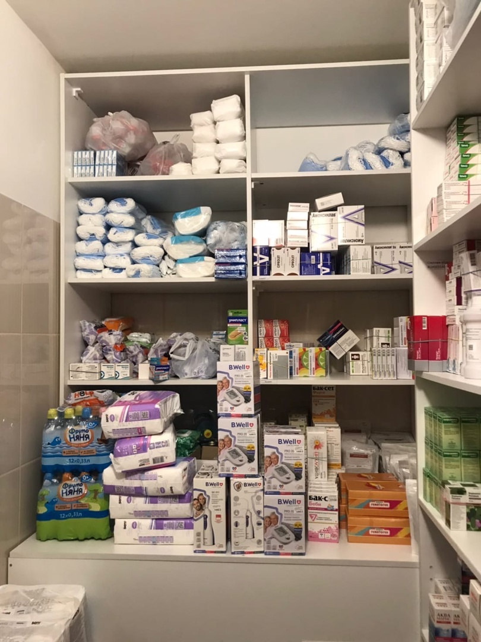
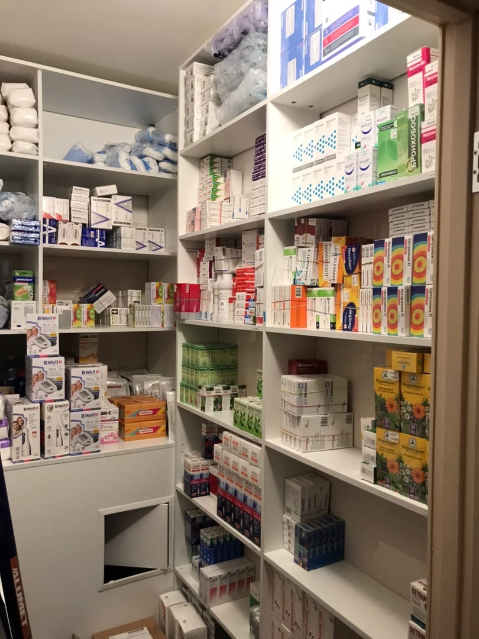
Помещения
Материальная комната

Slide 7
Рабочее место фармацевта

Slide 8
Информационный стенд

Slide 9
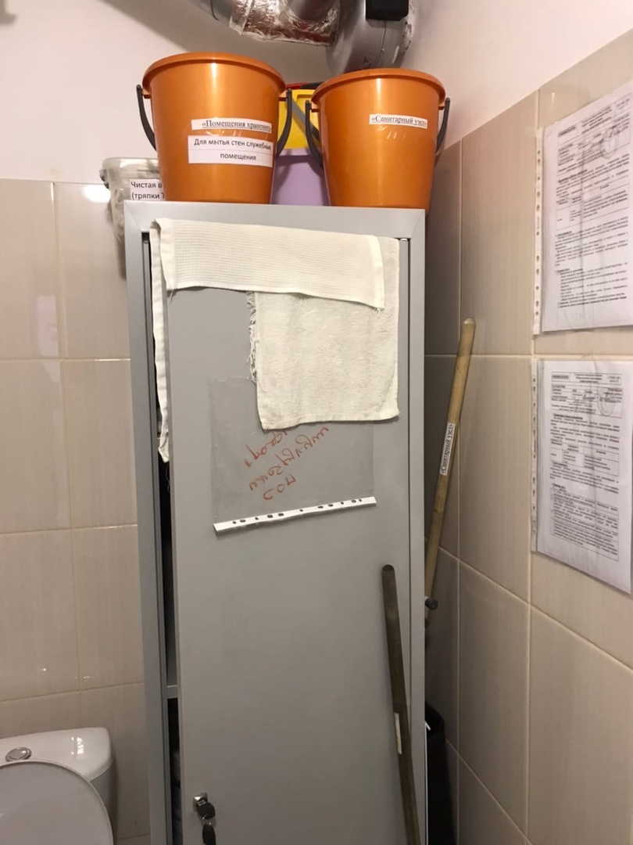
Шкаф для хранения уборочного инвентаря

Slide 10
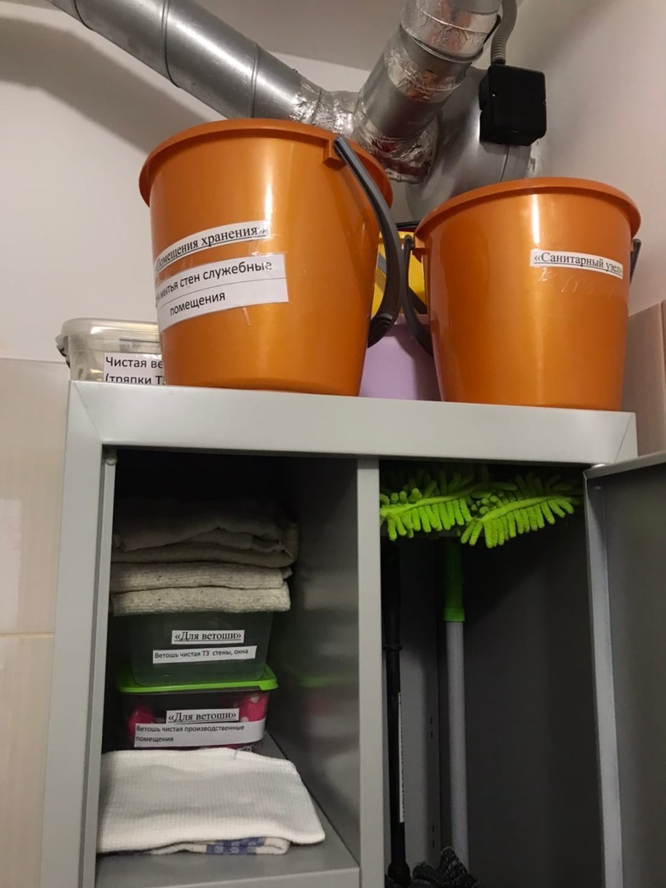
Уборочный инвентарь

Slide 11
Сан. узел

Slide 12
Фармацевт в санитарной одежде

Slide 13
Административно-бытовая зона

Slide 14
Зона хранения верхней и санитарной одежды

Slide 15
Помещение для хранения аптечных товаров

Slide 16
Шкафы для хранения наружных ЛП

Slide 17
Шкафы для внутренних ЛП

Slide 18
Шкафы препаратов для инъекций

Slide 19
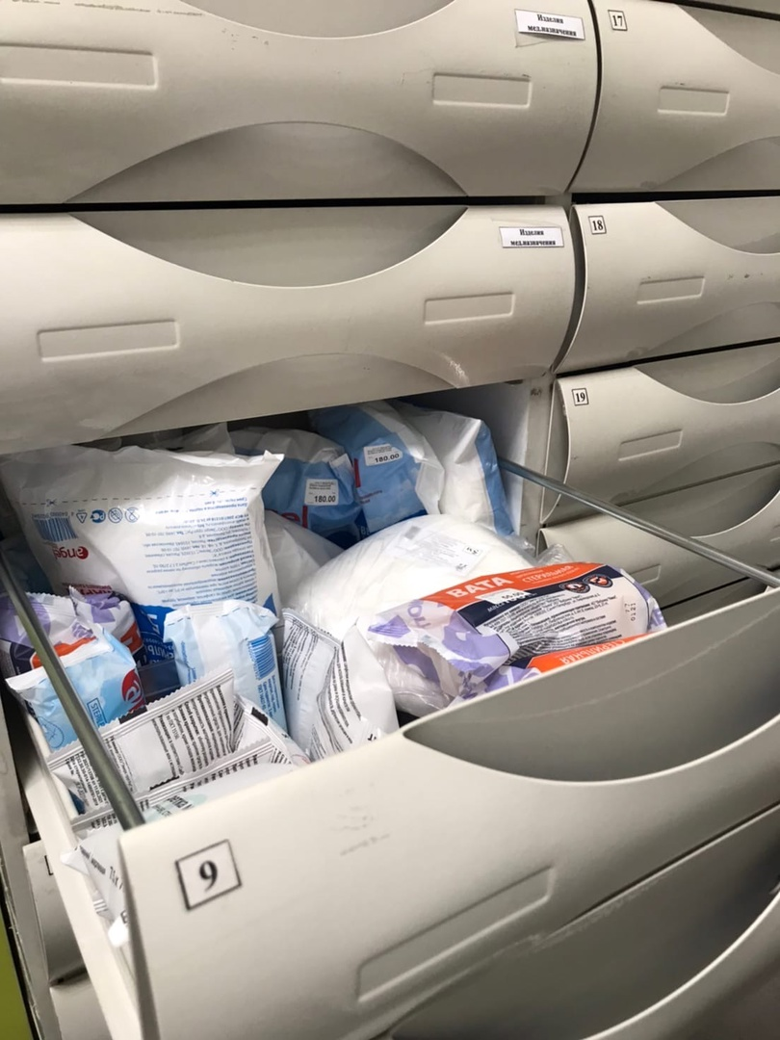
Шкафы для хранения перевязочного материала

Slide 20
Шкаф для хранения резиновых изделий.

Slide 21
Шкафы для хранения лекарственного растительного сырья

Slide 22
Шкаф для хранения парафармацевтической продукции

Slide 23
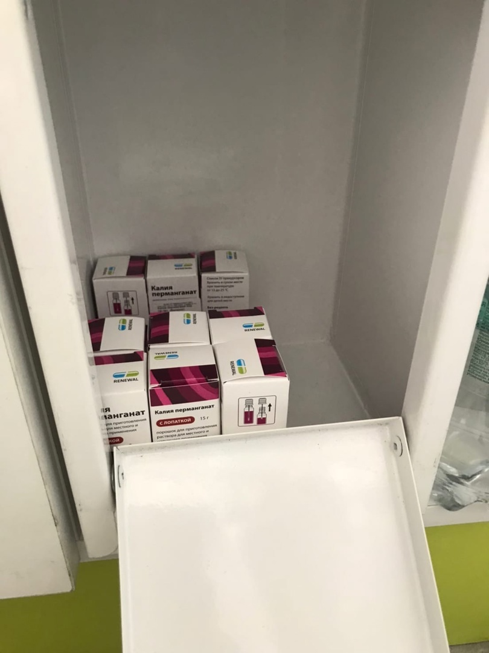
Сейф для хранения перманганата калия

Slide 24
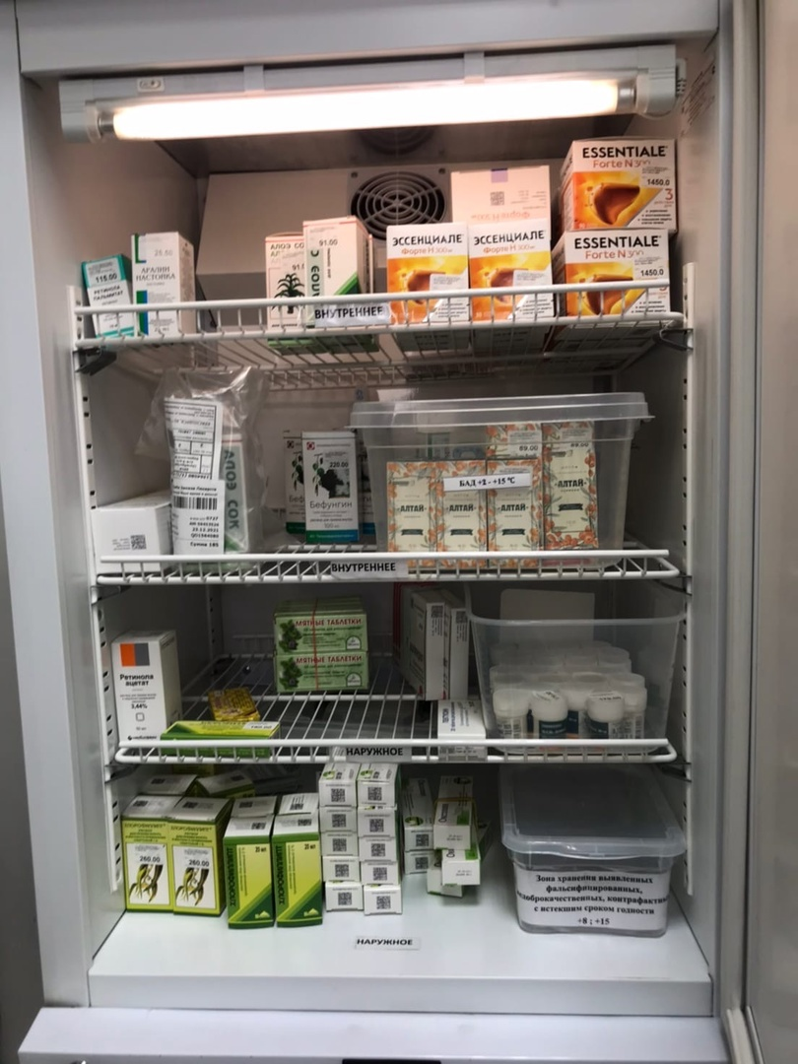
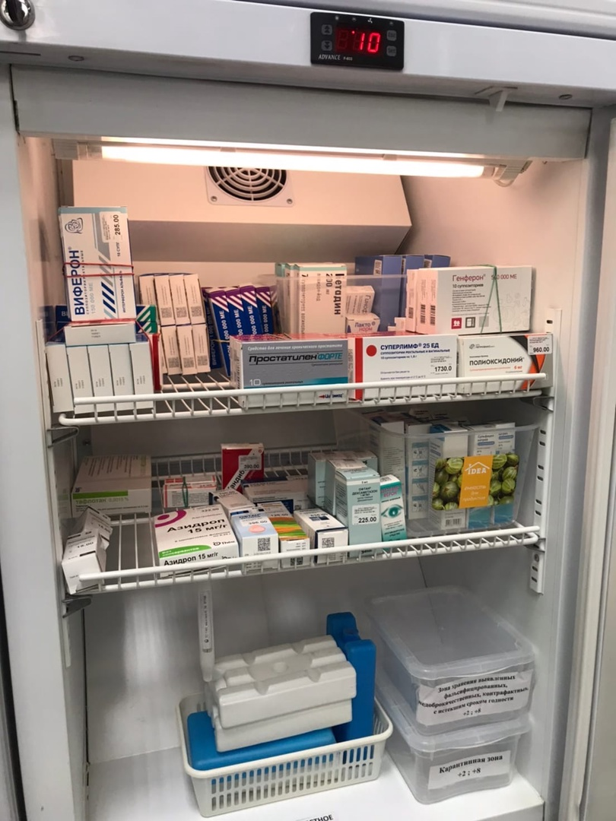
Холодильники

Slide 25
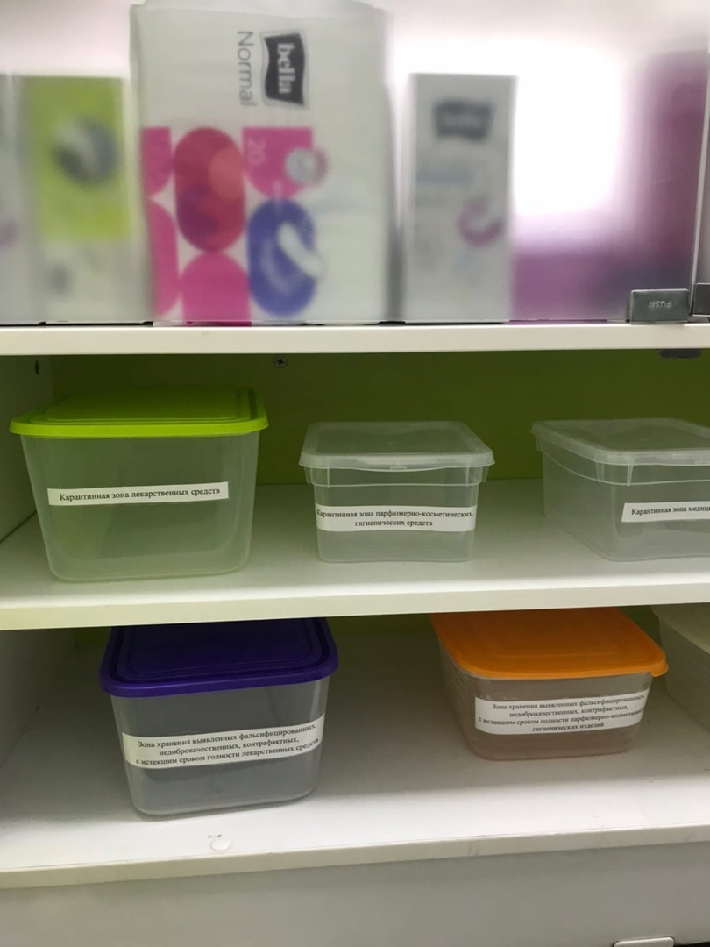
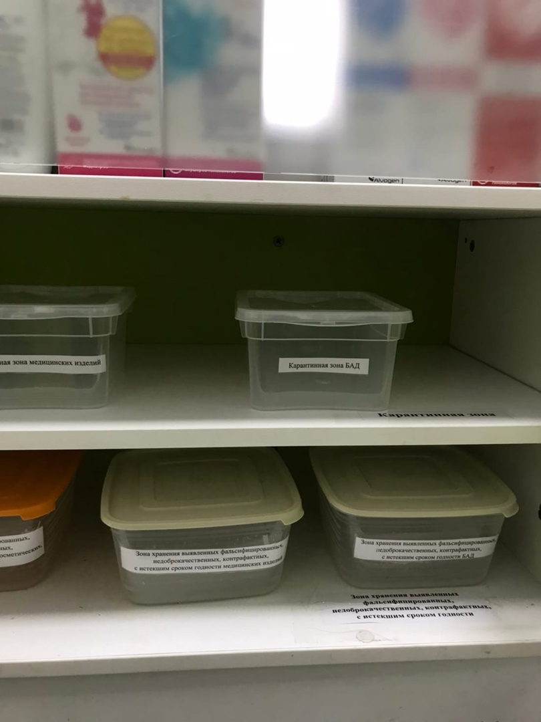
Карантинные зоны хранения лекарственных препаратов

Slide 26
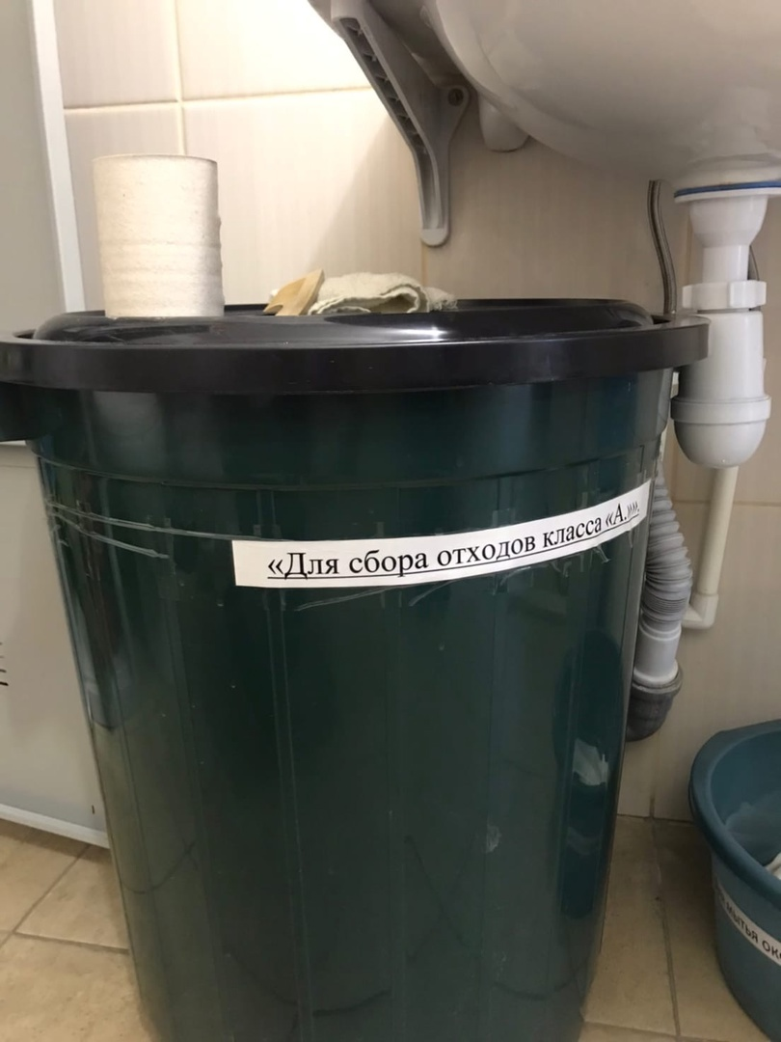
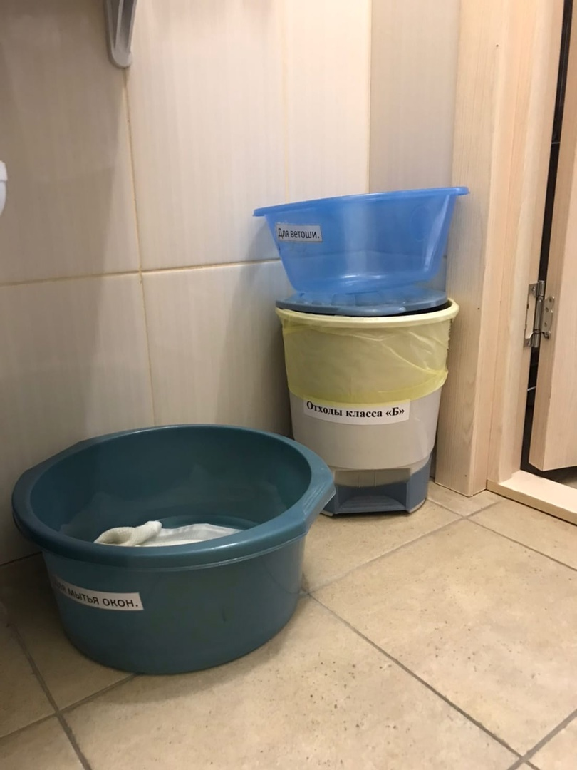
Тара для сбора медицинских отходов
Отходы класса А
Отходы класса Б

Slide 27
Спасибо за внимание!

